Slide 1
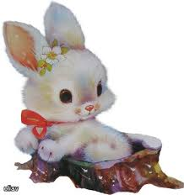
Зайке холодно зимой, зайка просится домой»
Продолжительность проекта: 1 неделя.
Тип проекта: творческий
1этап. Целеполагание.
Участники проекта:
1. Педагоги: воспитатель группы, музыкальный руководитель;
2. Дети 2-3 лет.
Проблема, значимая для детей на решение которой направлен проект: обогащение и расширение знаний детей о жизни животных на примере зайчика; стимулировать речевую и двигательную активность.

Slide 2

Цель: формировать у ребенка социально-нравственные качества через организацию разных видов деятельности: игровой, познавательной, музыкально-эстетической, продуктивной. Овладение детьми игровыми действиями, отражающие известные им жизненные ситуации, развивать творческие способности.

Slide 3


Slide 4
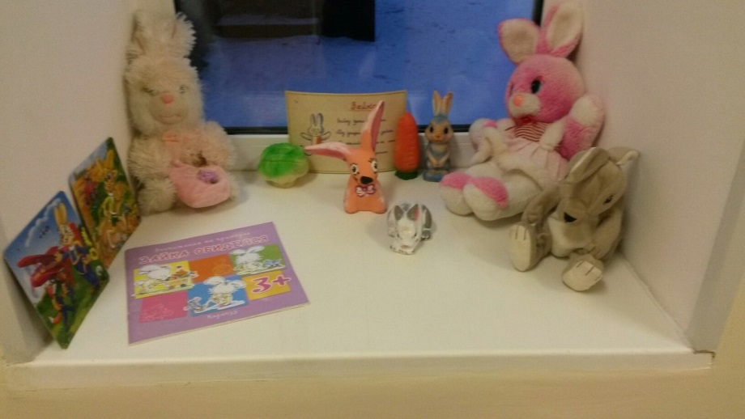
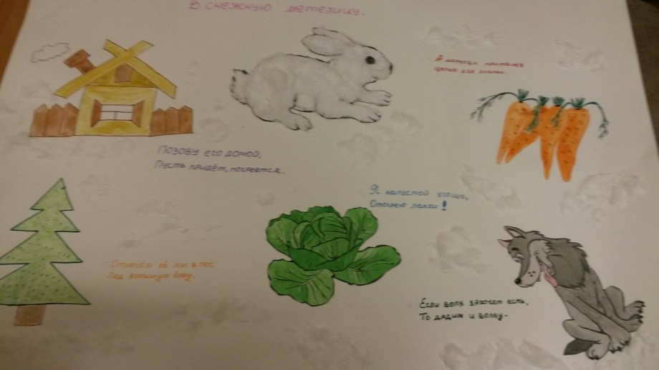
Работа с родителями создали музей «Зайчишка»

Slide 5
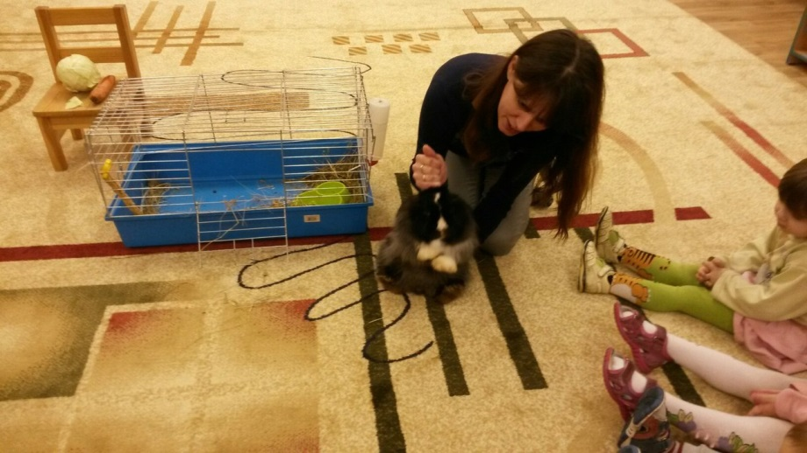
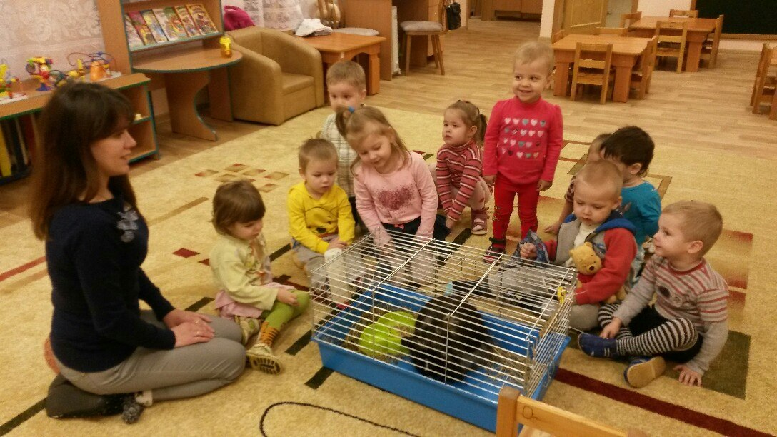
Беседа «Зайку бросила хозяйка»

Slide 6
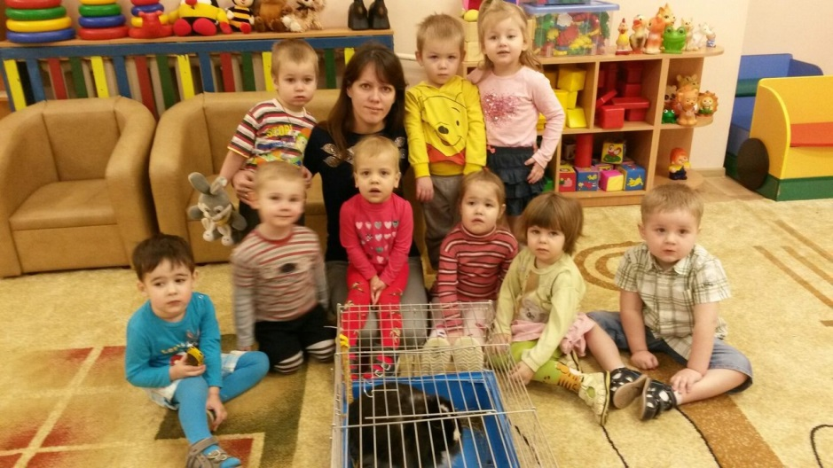
«Зайчик в гости заходил»
Цель: Вызвать у детей положительную эмоциональную ситуацию, чувство жалости и ответственность за маленького зайку, заботу о его здоровье и безопасности; побуждать и поддерживать самостоятельные высказывания детей.

Slide 7
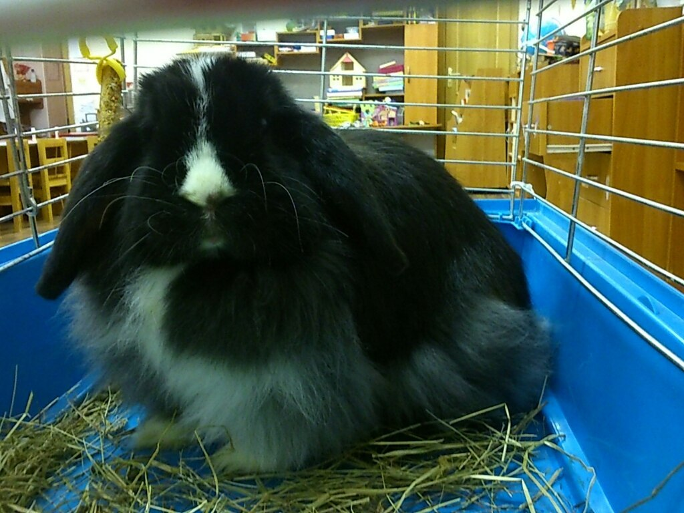
Вот такой у нас зайчишка!!!

Slide 8
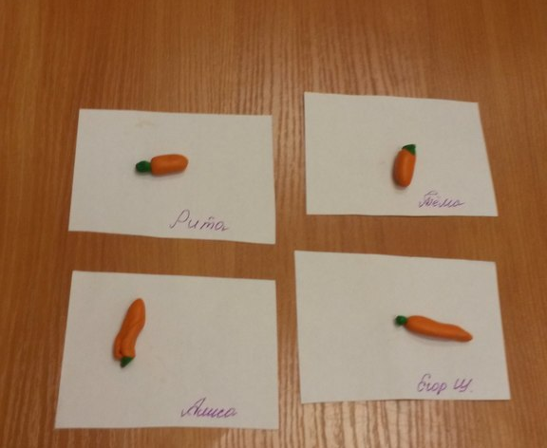
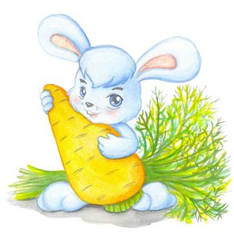
Лепка « морковка для Зайчишки»
Цель: Вызвать интерес к работе. Развитие мелкой моторики. Вызвать у детей чувство сострадание к зайчику ( голодный, покормим зайчика)

Slide 9
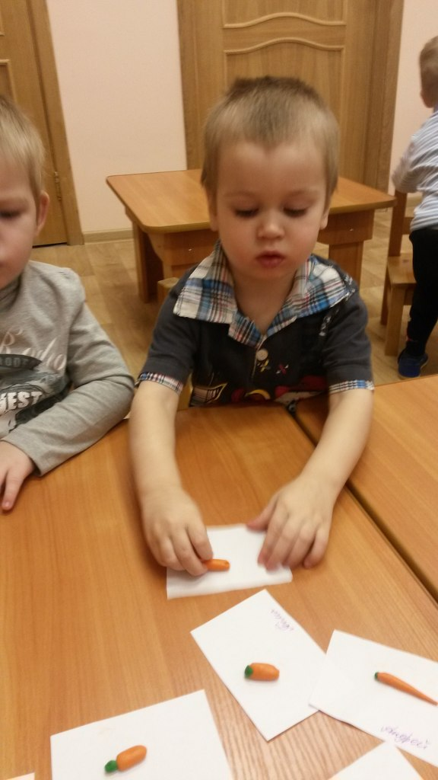
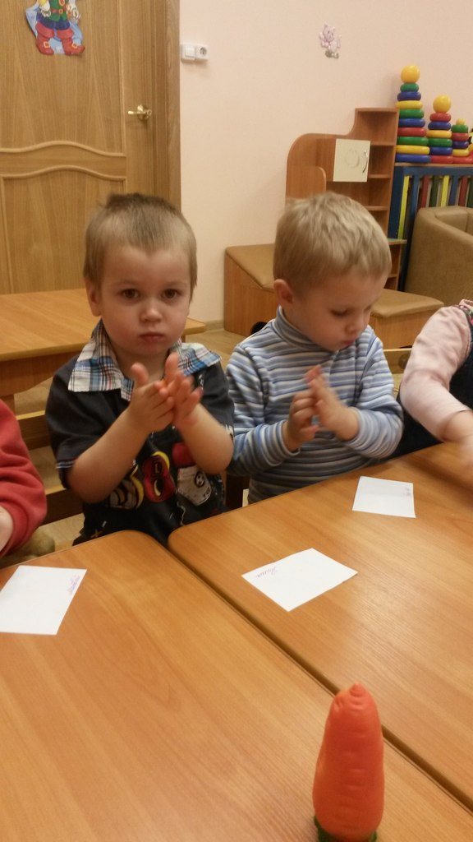
Лепим мы морковки.

Slide 10
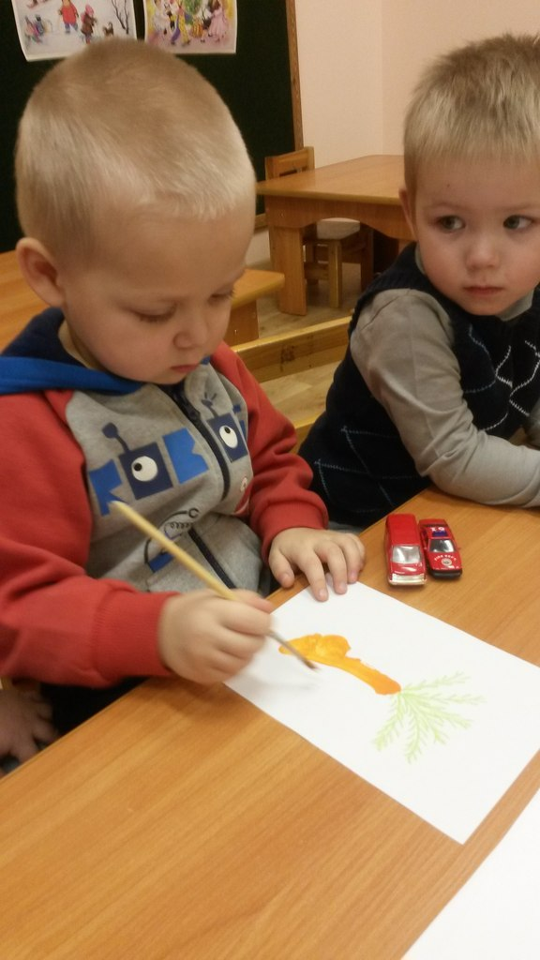
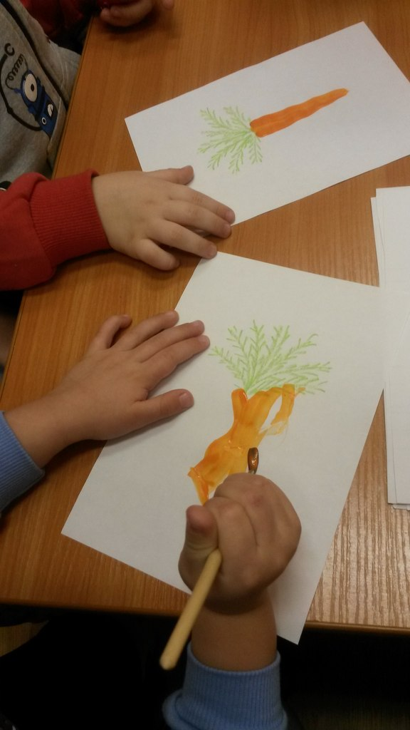
Рисуем морковку для зайчика.

Slide 11
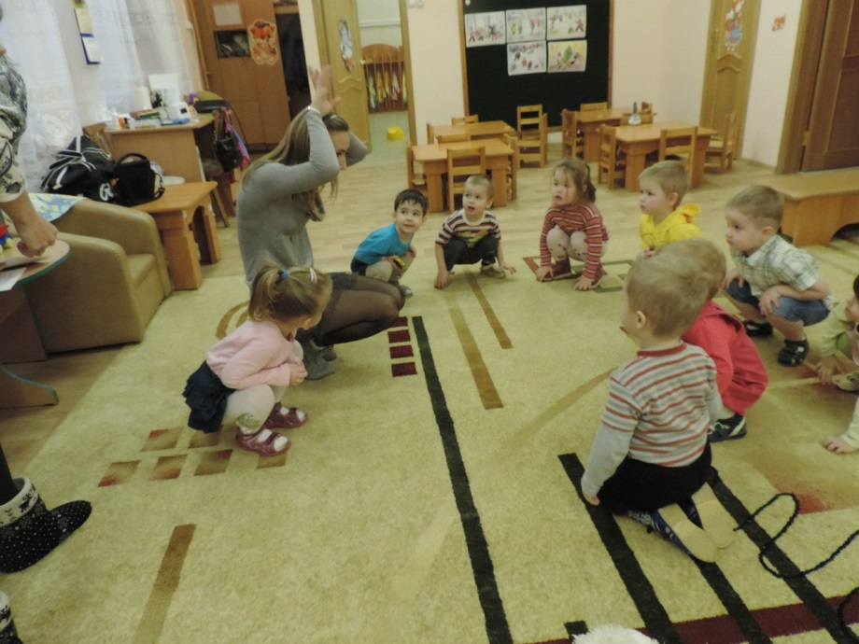
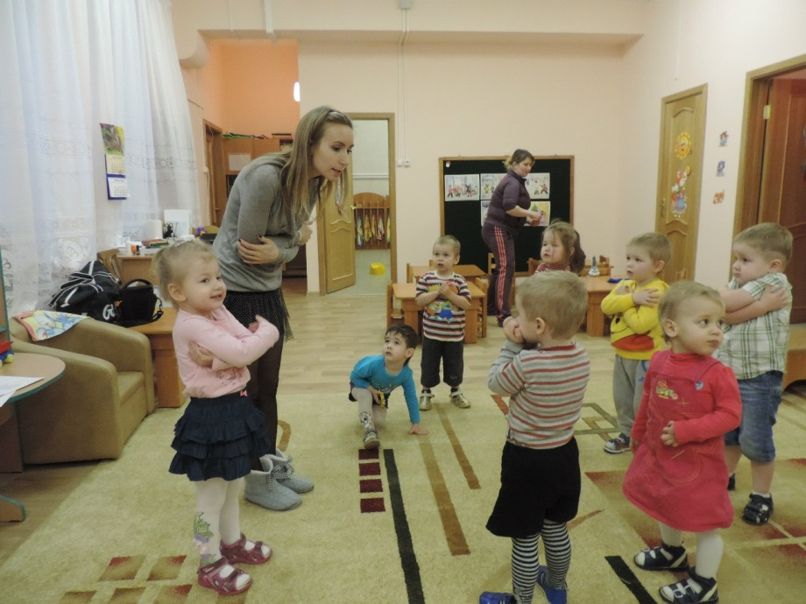
«Зайке холодно зимой»

Slide 12
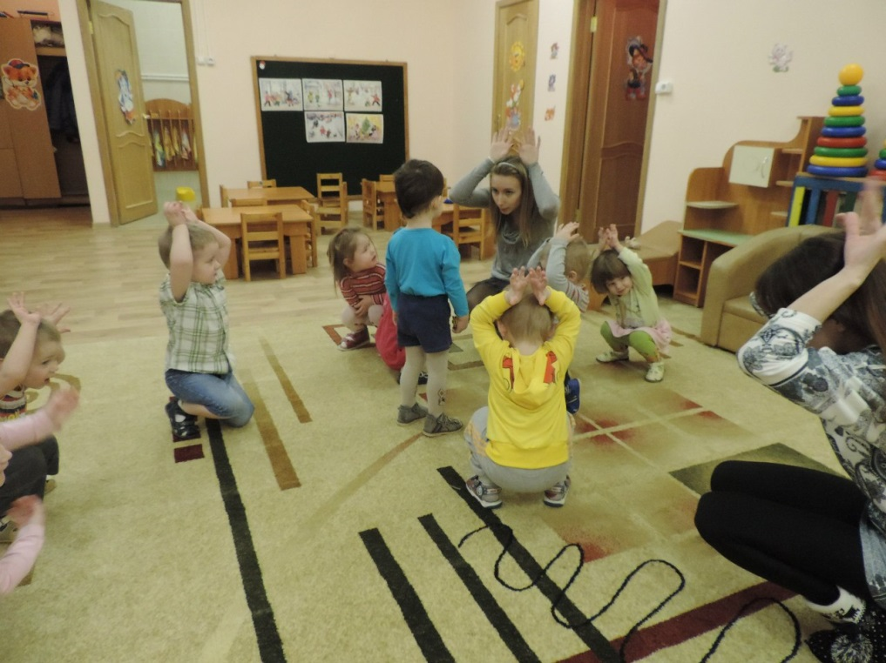
Зайка серенький сидит
И ушами шевелит:
Вот так, и вот так!
И ушами шевелит.
Зайке холодно сидеть,
Надо лапочки погреть:
Вот так, вот так!
Надо лапочки погреть.
Зайке холодно стоять,
Надо зайке поскакать:
Вот так, вот так!
Надо зайке поскакать.

Slide 13
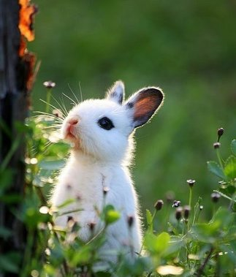
Итоговое занятие
«День рождение зайки»
Цель: вызвать интерес к театрально-игровой деятельности. Продолжать развивать речь детей. Совершенствовать двигательную активность детей в играх со стихотворным сопровождением. Побуждать принимать участие в хороводе, подпевая определенные фразы, согласовывая свои движения с текстом песни. Вызвать желание следить за развитием действия.

Slide 14
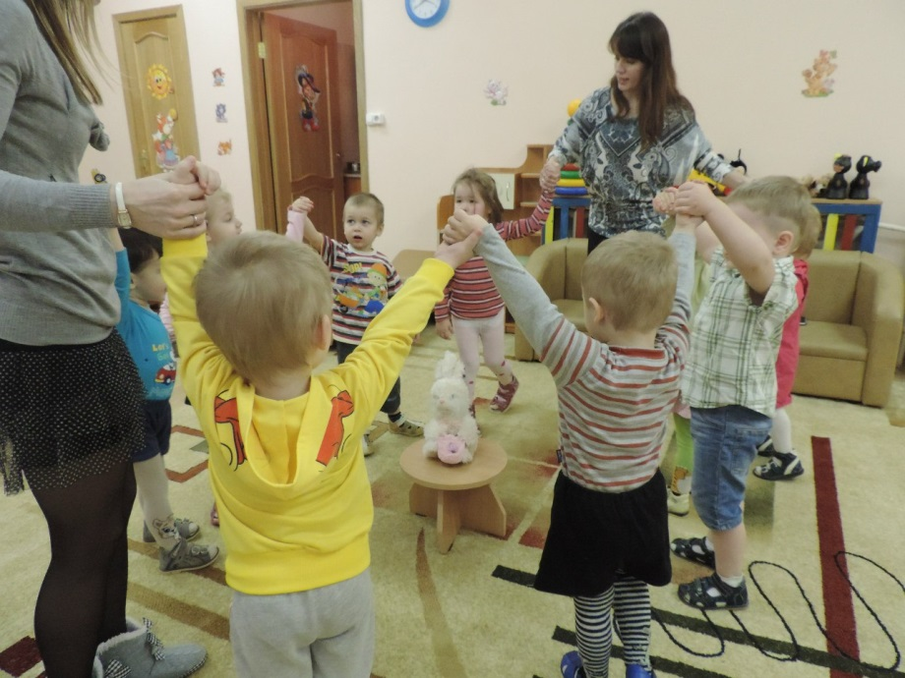
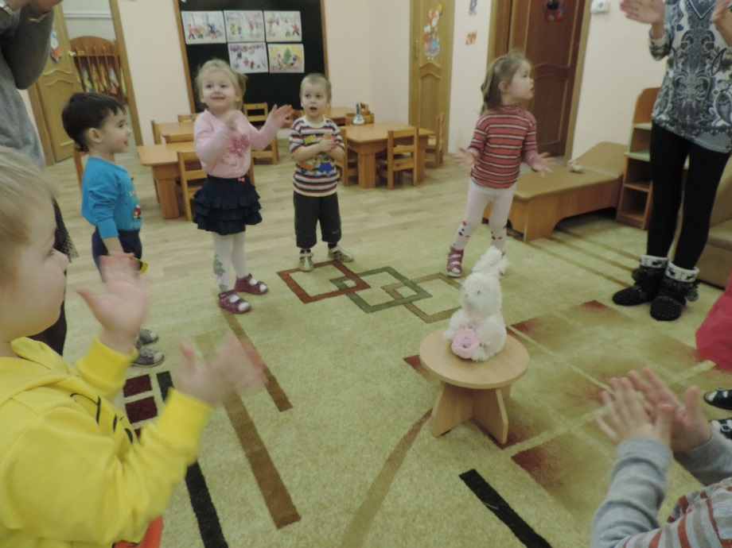
«Каравай, каравай»

Slide 15
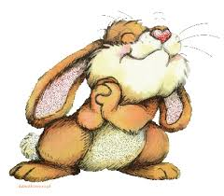
Спасибо за внимание!

